Slide 1
CƠ CHẾ CHỨNG THỰC THÔNG ĐIỆP VÀ HÀM BĂM
Hash function

Slide 2
Nhu cầu chứng thực thông điệp
Thực tế có nhiều loại dữ liệu mà các bít gần như là ngẫu nhiên. Chẳng hạn như dữ liệu hình ảnh bitmap hay âm thanh. Ngoài ra đối với máy tính, việc nhận dạng ra thế nào là dãy bít có ý nghĩa là một công việc khó khăn. Do đó trong thực tế, chúng ta hầu như chấp nhận rằng bất cứ dãy bít nào cũng có thể có ý nghĩa. Lúc này các phương pháp mã hóa đối xứng và mã hóa công khai không thể bảo đảm tính chứng thực

Slide 3
Checksum
Trong quá trình truyền số liệu, do tác động nhiễu của môi trường, bản tin lúc đến đích có thể bị sai lệch so với bản tin ban đầu trước khi truyền. Để phát hiện nhiễu, một đoạn bít ngắn gọi là checksum được tính toán từ dãy bít của bản tin, và gắn vào sau bản tin để tạo redundancy, và được truyền cùng với bản tin đến đích.

Slide 4
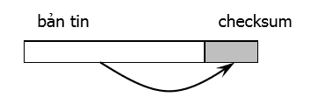
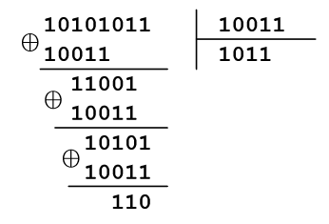
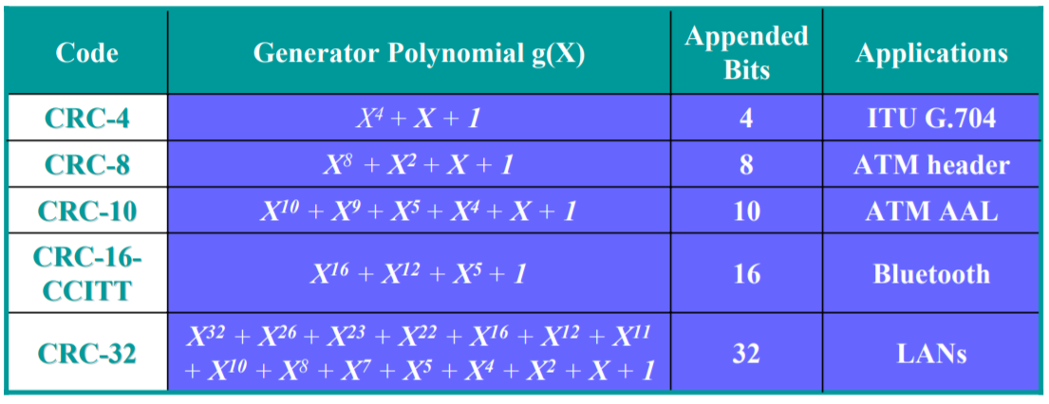
Minh họa một dạng checksum: Cyclic Redundancy Check (kiểm dư chu trình)
CRC-4-ITU

Slide 5
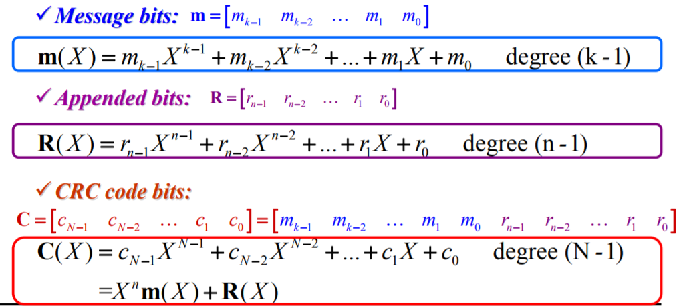
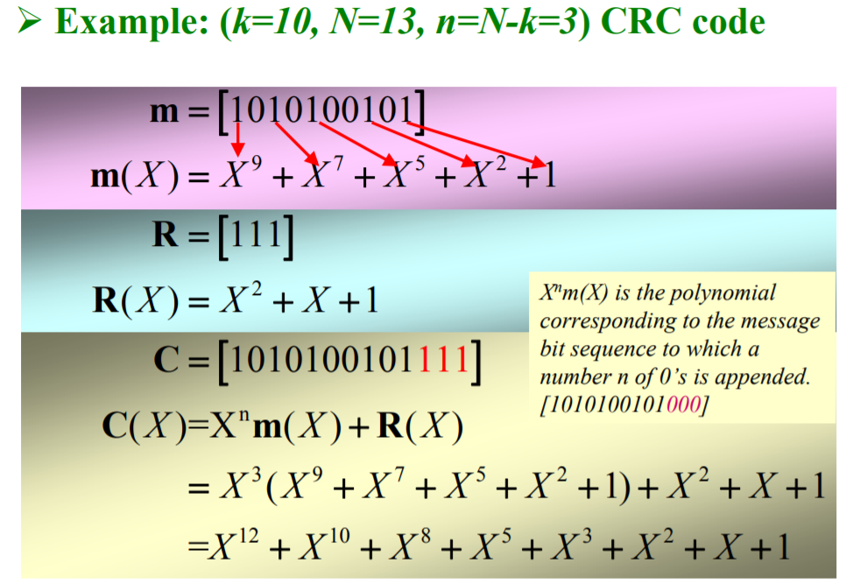
Biểu diễn đa thức và mã k->N bits CRC

Slide 7
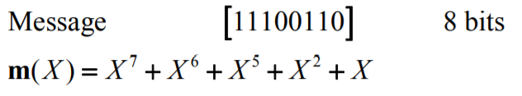

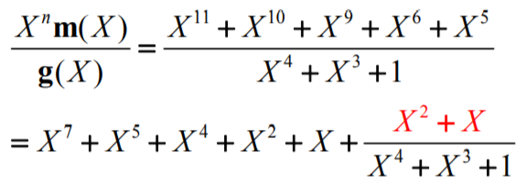


VD Biểu diễn đa thức để tính CRC

Slide 8
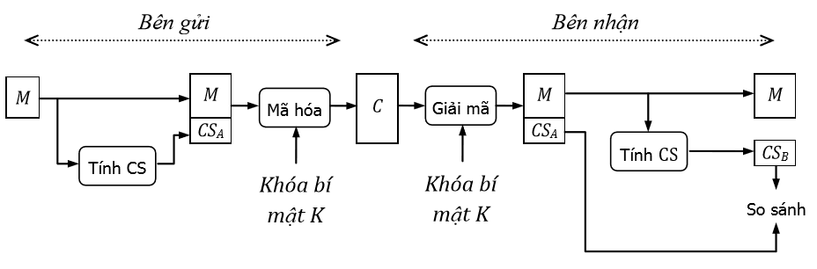
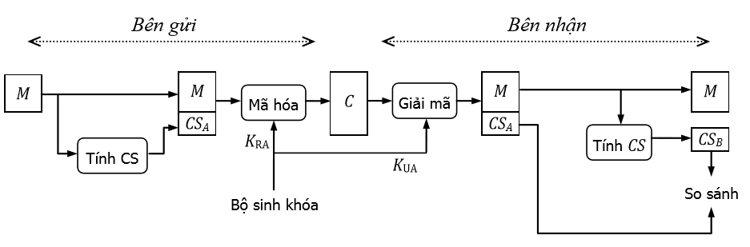
Mô hình sử dụng checksum với khóa bí mật và khóa công khai

Slide 9
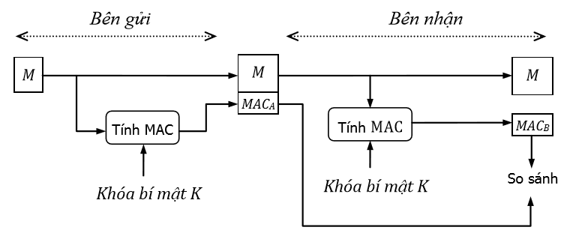
Mã chứng thực thông điệp – MAC Message Authentication Code
MAC = C(M, K) trong đó C là hàm tính MAC, K là khóa bí mật, M là thông điệp
Để an toàn M và MAC cần được mã hóa
Sử dụng MAC để tiết kiệm thời gian mà vẫn có khả năng chứng thực

Slide 10
Code CRC
msg=input('Input Message sequence :'); %msg=[1 1 1 0 0 0 1 1 ]
poly=input('Input Generator Polynomial :'); %poly=[1 1 0 0 1 1]
[M N]=size(poly);
mseg=[msg zeros(1,N-1)];
[q r]=deconv(mseg,poly);
r=abs(r);
for i=1:length(r)
a=r(i);
if ( mod(a,2)== 0 )
r(i)=0;
else
r(i)=1;
end
end
crc=r(length(msg)+1:end)
frame = bitor(mseg,r)

Slide 11
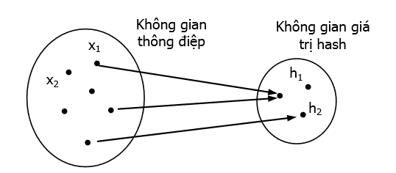
Hàm băm
Hàm băm H(x) là một hàm tính checksum mạnh thỏa mãn các yêu cầu sau:
H có thể áp dụng cho các thông điệp x với các độ dài khác nhau
Kích thước của output h = H(x) là cố định và nhỏ
Tính một chiều: với một h cho trước, không thể tìm lại được x sao cho h = H(x) (về mặt thời gian tính toán)
Tính chống trùng yếu: cho trước một x, không thể tìm y≠ x sao cho H(x) = H(y)
Tính chống trùng mạnh: không thể tìm ra cặp x, y bất kỳ (x≠y) sao cho H(x) = H(y), hay nói cách khác nếu H(x) = H(y) thì có thể chắc chắn rằng x = y.

Slide 12
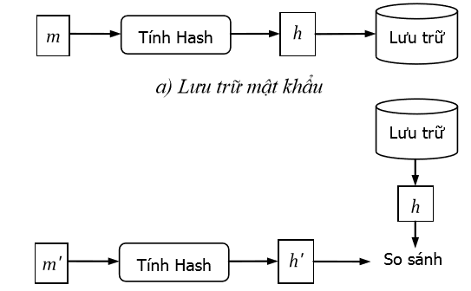
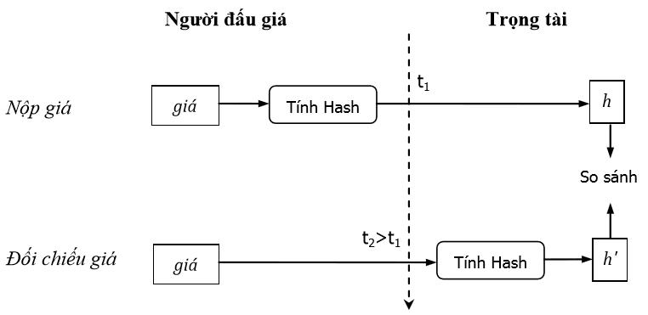
Ứng dụng hàm băm
Lưu trữ mật khẩu
Kinh doanh trực tuyến (đấu giá bí mật)
Kiểm tra việc download dữ liệu có bị lỗi hay không
Chữ ký điện tử
Kiểm tra trùng lặp văn bản

Slide 13
MD5
MD5 được phát minh bởi Ron Rivest, người cũng đã tham gia xây dựng RSA. MD5, viết tắt từ chữ „Message Digest‟, được phát triển lên từ MD4 và trước đó là MD2, do MD2 và MD4 không còn được xem là an toàn. Kích thước giá trị băm của MD5 là 128 bít, mà chúng ta coi như là an toàn (theo nghĩa không tìm được 2 thông điệp có cùng giá trị băm). Tuy nhiên vào năm 1994 và 1998, một phương pháp tấn công MD5 đã được tìm thấy và một số thông điệp có cùng giá trị băm MD5 được chỉ ra (vi phạm tính chống trùng mạnh). Tuy vậy ngày nay MD5 vẫn còn được sử dụng phổ biến: md5online

Slide 14
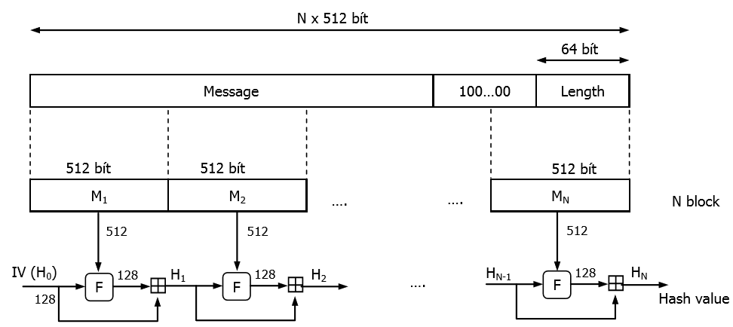
MD5 với kích thước giá trị băm là 128 bits
Trước tiên thông điệp được thêm dãy bit padding 100….00. Sau đó thêm vào chiều dài (trước khi padding) của thông điệp được biểu diễn bằng 64 bít. Như vậy chiều dài của dãy bít padding được chọn sao cho cuối cùng thông điệp có thể chia thành N block 512 bít

Slide 15
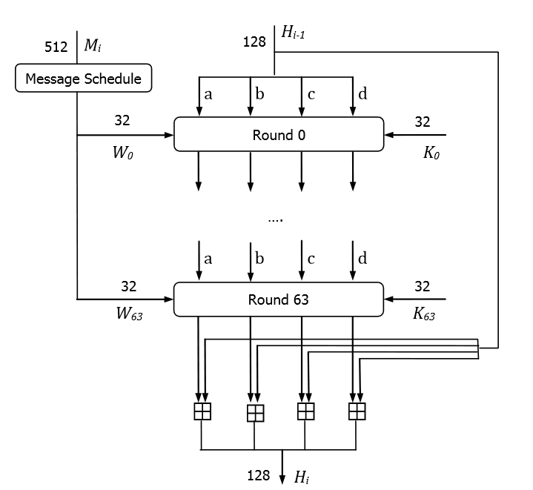
Hàm F
Phép cộng cuối là phép cộng modulo 2^32

Slide 16
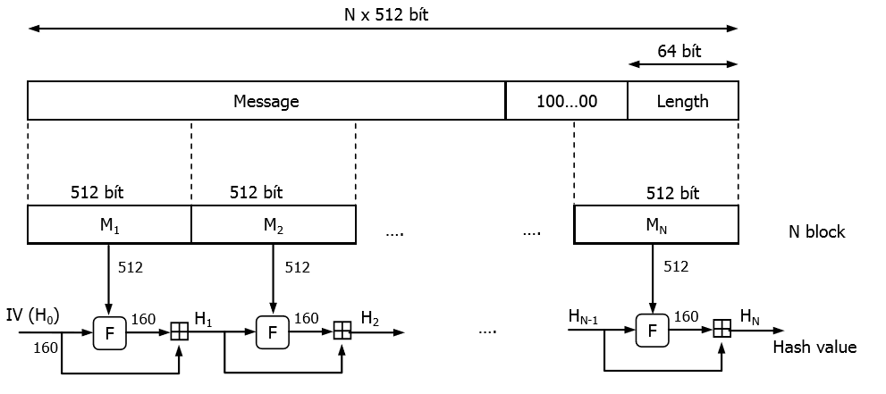
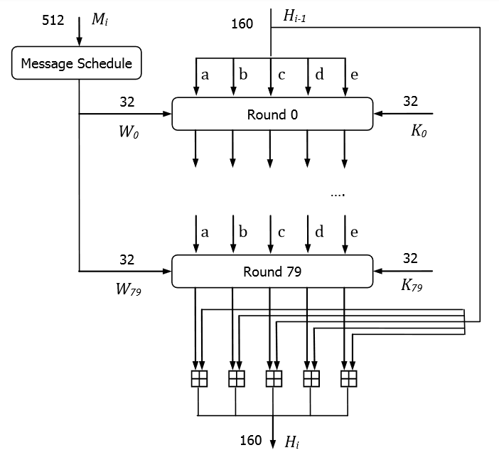
SHA1

